Slide 1
Разъяснения по Правилам проведения конкурса на присуждение премии лучшим учителям РТ за достижения в педагогической деятельности в 2024 году

Slide 2
Основные федеральные нормативно-правовые акты, регулирующие Правила проведения конкурса в 2023 году
Указ Президента Российской Федерации от 28 ноября 2018 г. № 679 «О премиях лучшим учителям за достижения в педагогической деятельности»;
Постановление Правительства Российской Федерации от 29 декабря 2018 г. № 1739 «О мерах по реализации Указа Президента Российской Федерации от 28 ноября 2018 г. № 679 «О премиях лучшим учителям за достижения в педагогической деятельности» и признании утратившим силу постановления Правительства Российской Федерации от 20 мая 2017 г. № 606»;
Постановление Правительства Российской Федерации от 14 февраля 2020 г. № 143 «О внесении изменений в Правила проведения конкурса на присуждение премий лучшим учителям за достижения в педагогической деятельности, включающие в том числе условия участия в нем».
2

Slide 3
Республиканские нормативно-правовые акты:
Приказ Министерства образования и науки Республики Татарстан от 13.03.2020 № под-387/20 «Об утверждении Сетевого графика по проведению конкурса на присуждение премий лучшим учителям Республики Татарстан за достижения в педагогической деятельности в 2020 году»;
Постановление Кабинета Министров Республики Татарстан от 28.03.2018 №181 (в редакции от 22.03.2019 № 206) «О проведении конкурса на присуждение премий лучшим учителям Республики Татарстан за достижения в педагогической деятельности»;
Приказ Министерства образования и науки Республики Татарстан от 30.03.2020 № под-495/20 «Об утверждении Положения о Республиканской конкурсной комиссии в рамках конкурса на присуждение премий лучшим учителям Республики Татарстан за достижения в педагогической деятельности в 2020 году»;
Приказ Министерства образования и науки Республики Татарстан от 30.03.2020 № под-494/20 «Об утверждении Положения о порядке проведения в Республике Татарстан конкурса на присуждение премий лучшим учителям за достижения в педагогической деятельности в 2020 году».
3

Slide 4
В конкурсе принимают участие только учителя-предметники с нагрузкой 18ч и более, работающие в одном ОУ не менее 3 лет (подтверждается копией трудовой книжки).
Желающие принять участие в данном конкурсе представляют большой пакет документов: в сканированном виде (через Личный кабинет на edu.tatar).При условии победы в Конкурсе, представляют папку документов в печатном виде.
Согласно сетевому графику Министерства образования РТ конкурсный отбор будет проходить в следующие сроки:
12 - 22 апреля 2024г – даты проведения в ОУ пед.советов по выдвижению кандидатов для участия в Конкурсе (кроме субботы, воскресенья)
23 (вторник) апреля 2024г – (примерная, обязательно изменится) дата проведения общественных слушаний претендентов на уровне района (презентация опыта работы претендента согласно критериям)
С 1 мая 2023г – начало загрузки сканов документов в систему через Личные кабинеты на edu.tatar
Загрузка документов в систему на уровне района с 1.05.2024 по 09.05.2024 (желательно)

Slide 5
заявка
ЗАЯВКА УЧАСТНИКА конкурса на присуждение премий лучшим учителям РТ за достижения в педагогической деятельности в 2024 годуhttps://forms.yandex.ru/cloud/65f1537e5056902c6f70d7e1/до
Заполнить до 25 марта

Slide 6
Условия участия (критерии отбора) в 2024 году
Условие 1 (критерий 1) - наличие у учителя собственной методической разработки по преподаваемому предмету, имеющей положительное заключение по итогам апробации в профессиональном сообществе;
Условие 2 (критерий 2) - высокие (с позитивной динамикой за последние 3 года) результаты учебных достижений обучающихся, которые обучаются у учителя;
Условие 3 (критерий 3) - высокие результаты внеурочной деятельности обучающихся по учебному предмету, который преподает учитель;
Условие 4 (критерий 4) - создание учителем условий для адресной работы с различными категориями обучающихся (одаренные дети, дети из социально неблагополучных семей, дети, попавшие в трудные жизненные ситуации, дети из семей мигрантов, дети-сироты и дети, оставшиеся без попечения родителей, дети-инвалиды и дети с ограниченными возможностями здоровья, дети с девиантным (общественно опасным) поведением);
Условие 5 (критерий 5) - обеспечение высокого качества организации образовательного процесса на основе эффективного использования учителем различных образовательных технологий, в том числе дистанционных образовательных технологий или электронного обучения;
Условие 6 (критерий 6) - непрерывность профессионального развития учителя.
6

Slide 7
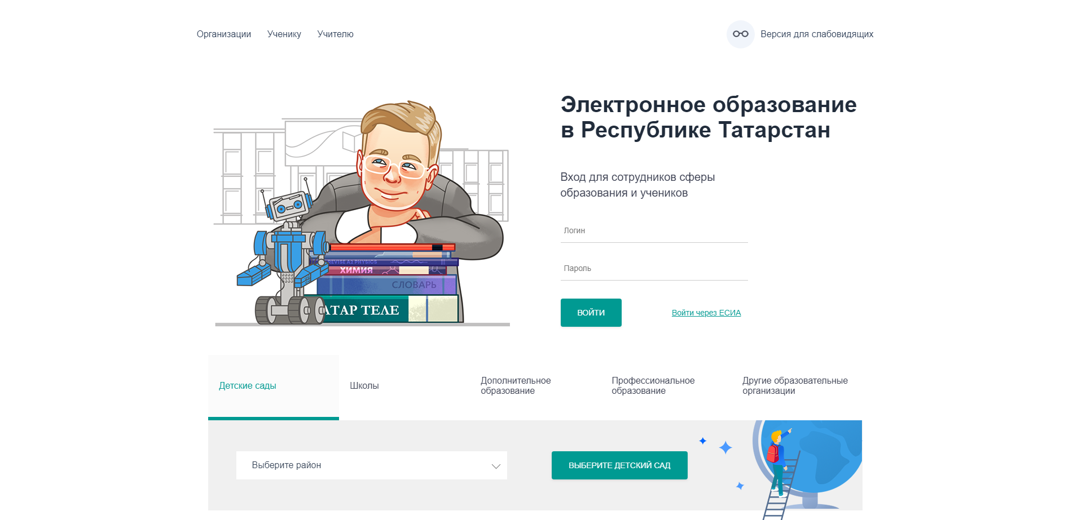
На платформе «Электронное образование в Республике Татарстан» активизируется вкладка «КОНКУРС НА ПРИСУЖДЕНИЕ ПРЕМИЙ ЛУЧШИМ УЧИТЕЛЯМ РТ».
Все материалы подавать в читабельном виде, с четкими оттисками и печатями. При подаче материалов в перевернутом виде они будут возращены на доработку.
7

Slide 8
Возможно 4 статуса:
на рассмотрении,
✔ допущены,
не допущены,
направлены на доработку.
Учитель может убедиться в том, что его документы приняты, только когда появится статус «Допущены».
8

Slide 9
Даты на документах
Дата протокола педсовета 12,15, 16,17, 18, 19, 22 АПРЕЛЯ
Дата общественных слушаний 23 АПРЕЛЯ (примерно, документ: РС)
Дата на остальных документах -30.04.2024г
На подтверждающих документах «Копия верна», подпись и печать директора (ФИО), дата -30.04.2024
Согласие на обработку данных действует
С 30.04.2024 по 01.01.2030. Заполняется в электронном виде! (подпись ручкой)
Все копии на каждом листе подтверждаются записью «Копия верна», подпись, Фамилия ИО и печать директора, дата 30.04.2024

Slide 10
Рекомендации по оформлению приложений:
Все документы должны быть читабельными, с четкими печатями
Возможно размещать 2 документа на одном листе с одной печатью и подписью «Копия верна»
Если документ загружен в перевернутом виде, размыты печать, текст – возврат на доработку!

Slide 11
Этапы проведения отбора:
1 этап – выдвижение претендентов на присуждение премий в рамках Общественных слушаний учителей (12.04.2024 – 30.04.2024). На протоколах должны стоять даты с 12.04.2024 по 22.04.2024 г.
2 этап – техническая экспертиза поступивших документов и материалов (01.05.2024 – 20.05.2024).
3 этап – содержательная экспертиза поступивших документов и материалов (24.05.2024 – 21.06.2024).
4 этап – подведение Республиканской конкурсной комиссией итогов конкурса, формирование списка победителей конкурса (21.06.2024 – 30.06.2024).
5 этап – утверждение списка учителей – победителей конкурса (21.06.2024 – 30.06.2024).
10

Slide 12
П.5
Загрузка каждого критерия (условия) по отдельности, на последней странице каждого критерия (условия) – подпись учителя, вторая-подпись директора, печать, дата: 30.04.2024
Условие 1 (последняя страница – подпись учителя, вторая подпись – директора, печать, дата 30.04.2024)
Информация о результатах профессиональной деятельности претендента состоит из 6 Условий (критериев)
наименования копировать, не изменять и не сокращать!!!

Slide 13
ИНФОРМАЦИЯ О ДОСТИЖЕНИЯХ УЧИТЕЛЯ
П.5
Условие 1. Наличие у учителя собственной методической разработки по преподаваемому предмету, имеющей положительное заключение по итогам апробации в профессиональном сообществе (не сокращать! Строго по Положению!)
В конце каждого условия:
Учитель (предмет) (подпись) ФИО
Директор МБОУ «СОШ № __» (подпись) ФИО
МП
Дата 30.04.2024

Slide 14
КОНКУРС НА ПРИСУЖДЕНИЕ ПРЕМИЙ ЛУЧШИМ УЧИТЕЛЯМ РЕСПУБЛИКИ ТАТАРСТАН ЗА ДОСТИЖЕНИЯ В ПЕДАГОГИЧЕСКОЙ ДЕЯТЕЛЬНОСТИ
Результаты показывать за 3 года, начиная с сентября 2020:
2020/2021 уч.год
2021/2022 уч.год
2022/2023 уч.год
Результаты олимпиад – за 2021,2022,2023, 2024 год
Должна прослеживаться позитивная динамика увеличения количества творческих работ, конкурсов и олимпиад и повышения их качества

